Slide 1
Финансовый помощник
Анализатор транзакций с помощью LLM

Slide 2
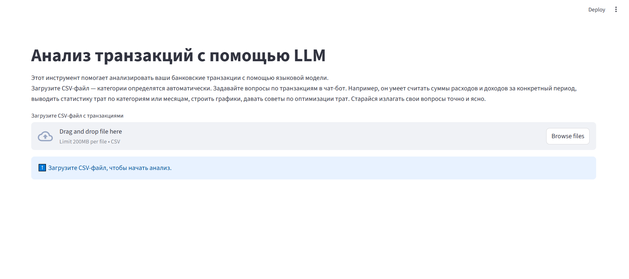
Стартовая страница
Сервис ждёт загрузки CSV-файла с транзакциями. В файле должно быть 3 колонки: date, description, amount.
Отрицательный amount – расход, положительный – доход. Пример входного файла:
date,amount,description
2025-01-01,-300,Кофе в кафе
2025-01-02,-1500,Перевод маме
2025-01-03,8000,Стипендия
2025-01-04,-670,Такси

Slide 3
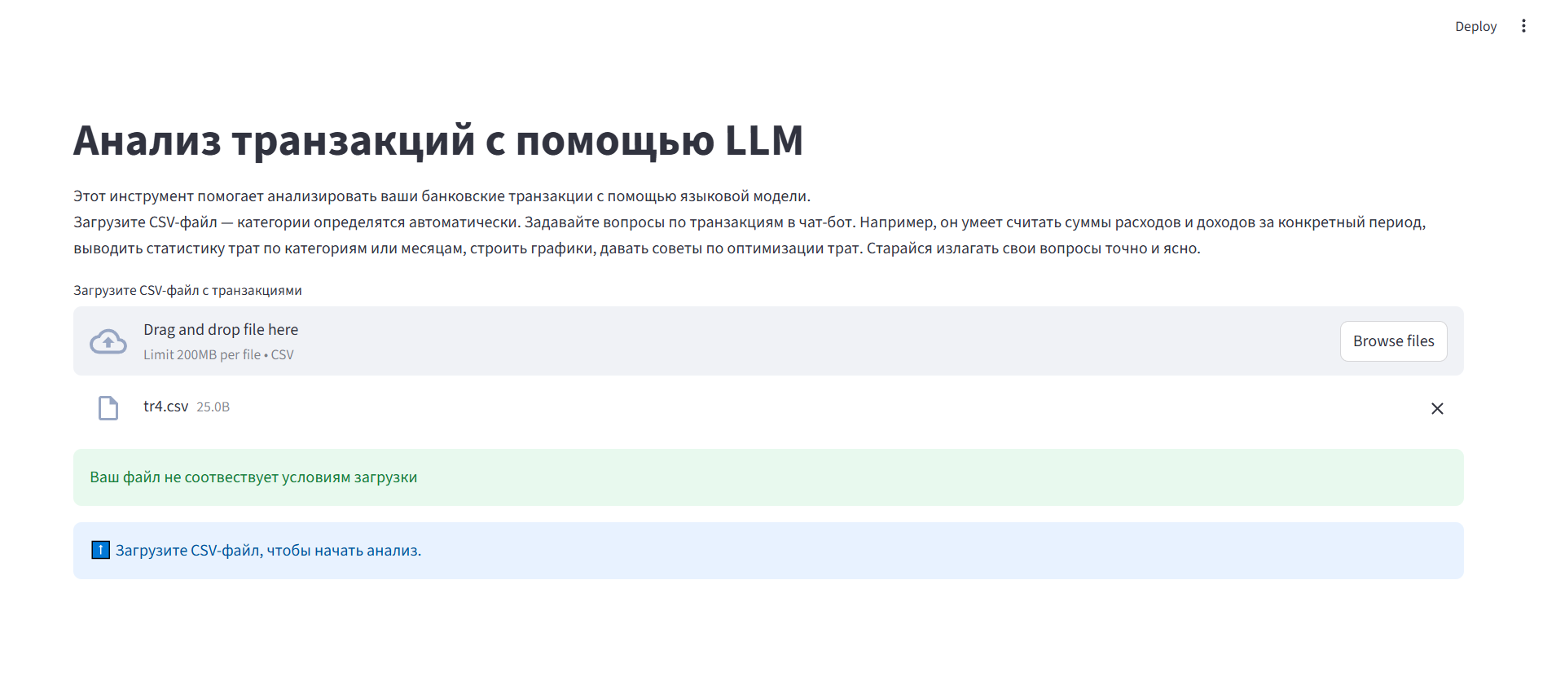
Загрузка файла
Если CSV-файл не соответствует условиям загрузки (не содержит нужные столбцы, или не типы значений не
Соответствуют требуемым), пользователь получает предупреждение: “Ваш файл не соответствует условиям загрузки.
Если ошибки только в некоторых строках таблицы, эти строки удаляются.

Slide 4
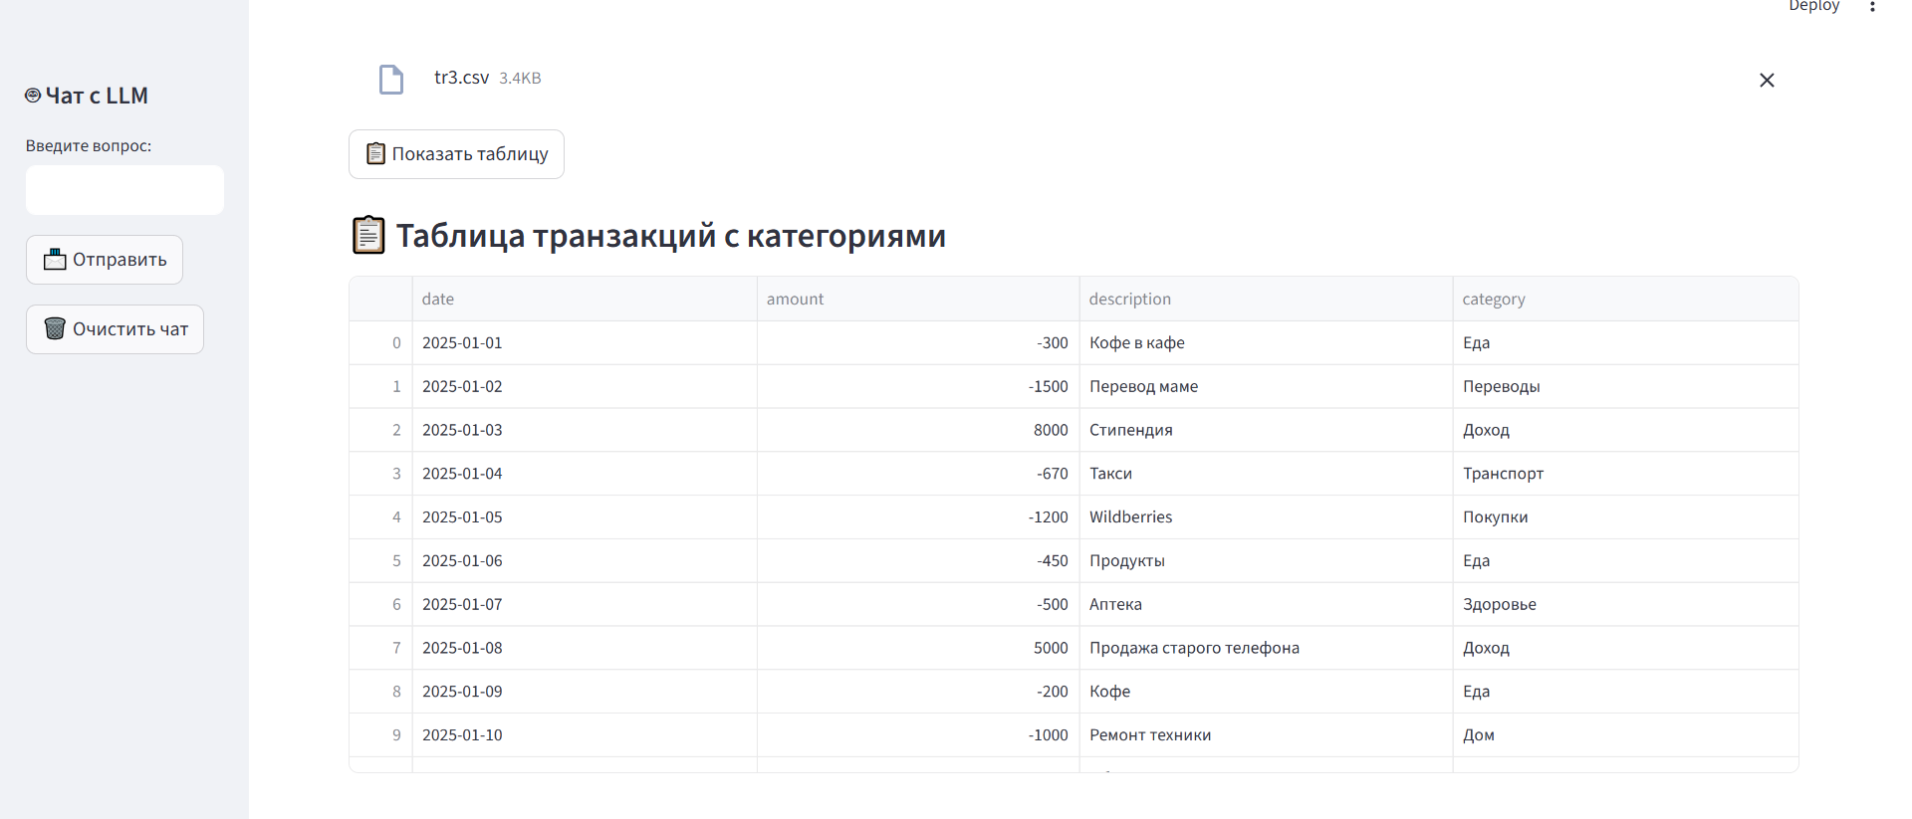
Загрузка файлов
Если таблица корректная, появляется кнопка «Показать таблицу» и Чат-бот справа. LLM автоматически определяет
Категорию транзакции по её описанию.

Slide 5
Чат-бот
В чат-бот можно задавать любые вопросы про загруженные данные. Например, можно просить:
показать текущий баланс
вывести сумму расходов за определённый период
показать статистику расходов по категориям за определённый период
показать статистику расходов по неделям, месяцам, годам
вывести топ самых больших трат за период
вывести список всех транзакций в определённой категории
дать совет по оптимизации трат на основе данных о транзакциях
вывести графики (чат-бот умеет строить: круговую диаграмму расходов, линию баланса, гистограмму распределения расходов по категориям или периодам, диаграмму Парета)

Slide 6
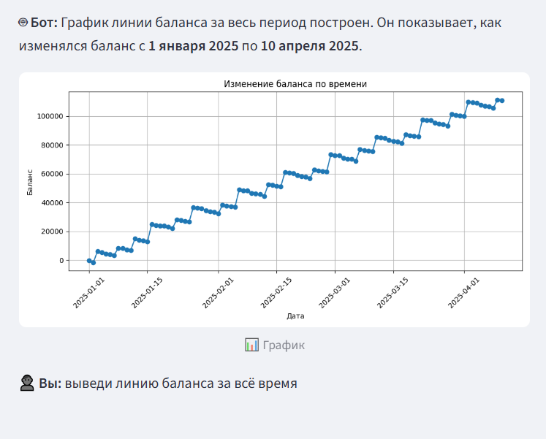
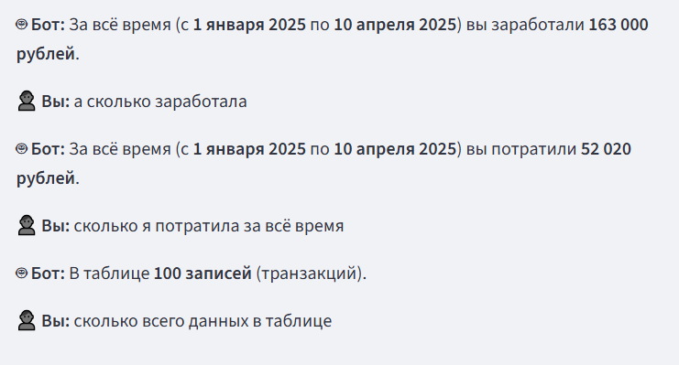
Примеры взаимодействия с чат-ботом

Slide 7
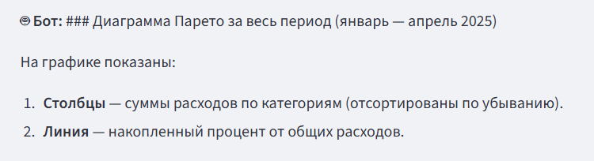
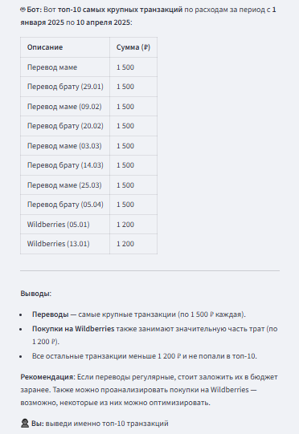
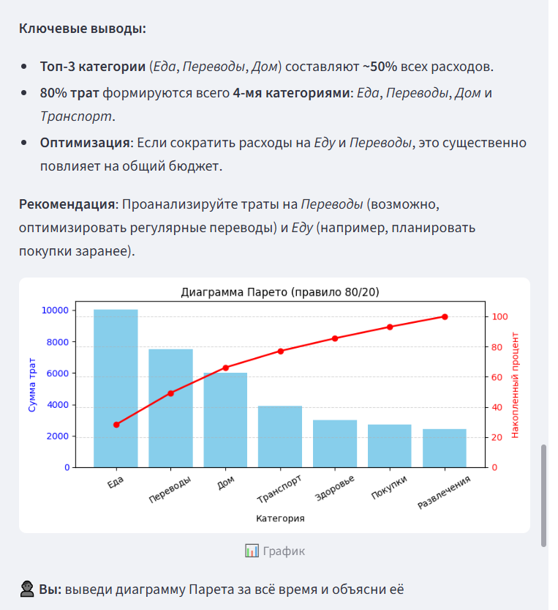

Slide 8
